Slide 1

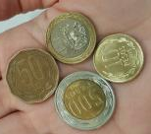
Contando monedas
Matemáticas 2° básicos
Psicopedagoga Solange Lopez

Slide 2
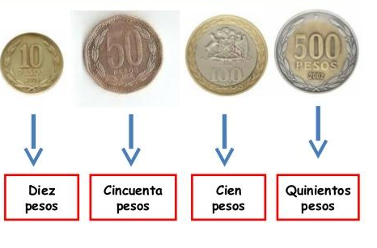
Monedas Chilenas
Están ordenadas de menor a mayor valor.

Slide 3
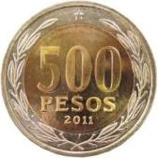
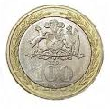
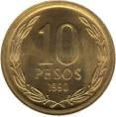
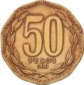
Ahora recordemos… ¿Cual es la moneda con mayor valor?

Slide 4
¿Cual es la moneda con menor valor?

Slide 5
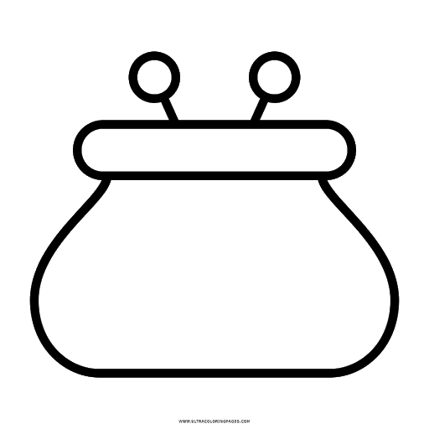
¿Cuánto dinero hay en el monedero?
$200
$520
$580
$640

Slide 6
¿Cuánto dinero hay en el monedero?
Doscientos diez pesos
Ochocientos veinte pesos
Setecientos diez pesos

Slide 7

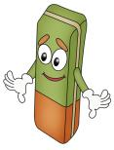

Compara estos precios…
$420
$260
¿Cuál es el objeto de mayor valor?
$210
Goma
Lápiz
Tijeras
¿Cuál es el objeto que tiene como valor doscientos sesenta pesos?
Goma
Tijeras
Lápiz
¿Cuáles son los objetos que se llevo el niño, si tuvo que pagar en total cuatrocientos setenta pesos?
Goma y lápiz
Goma y tijeras

Slide 8
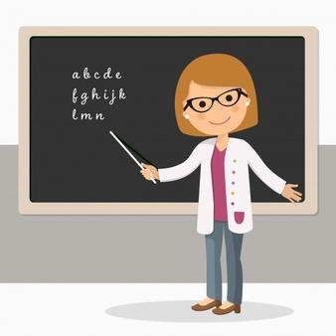

Esperando que se encuentren bien! Se despide Tía Solange.
Salida

Slide 9
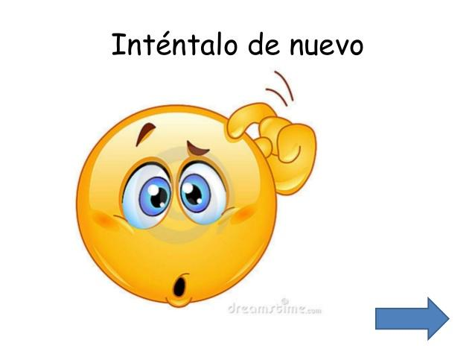

Slide 10


Slide 11


Slide 12


Slide 15


Slide 16


Slide 19


